Slide 1


NÁZEV ŠKOLY: | Masarykova základní škola a mateřská škola Melč, okres Opava, příspěvková organizace
ČÍSLO PROJEKTU: | CZ.1.07/1.4.00/21.2623
AUTOR: | Mgr. Jiří Soška
NÁZEV: | VY_32_Inovace_Výtvarná výchova
ČÍSLO ŠABLONY: | 17
TÉMA: | Umění Řecka
ROČNÍK: | 6.
OBDOBÍ REALIZACE: | 4/2012

Slide 2
Anotace:
Prezentace slouží k teoretickému seznámení žáků II.stupně s uměním starověkého Řecka.

Slide 3
UMĚNÍ ŘECKA

Slide 4
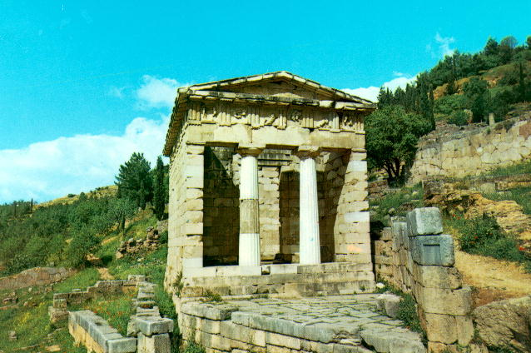
ARCHITEKTURA
Dochované stavby:
- chrámy
- divadla
- lázně
- hippodromy
- hrobky (mauzoleum v Halikarnasu)
Vývoj řeckého chrámu:
Apollonův chrám v Delfách

Slide 5
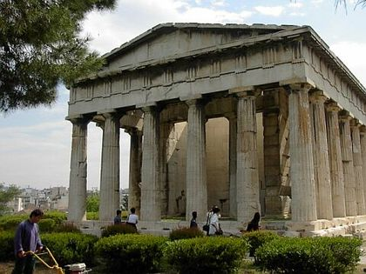
Héřin chrám v Olympii

Slide 6
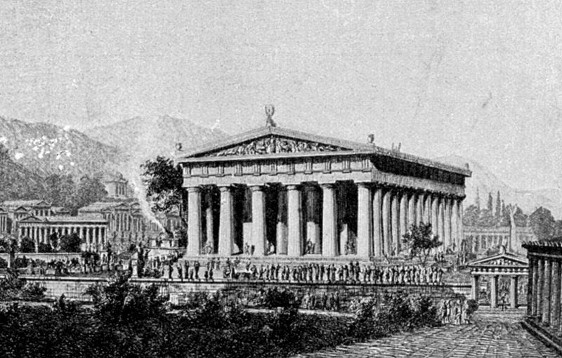
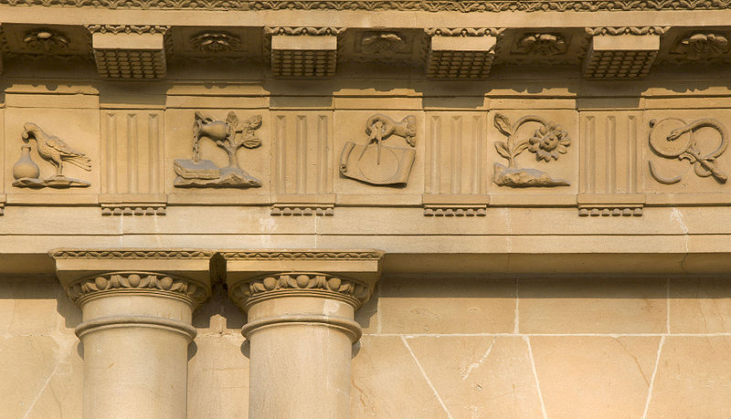
tympanon
trojúhelníkový štít s reliéfem
– byl barevný
Diův chrám v Olympii
vlys
detail vlysu

Slide 7
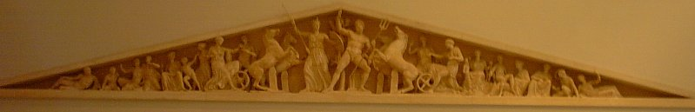
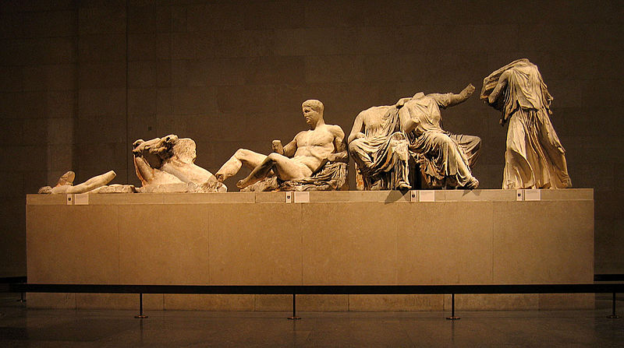
Tympanon
dochované zbytky soch

Slide 8
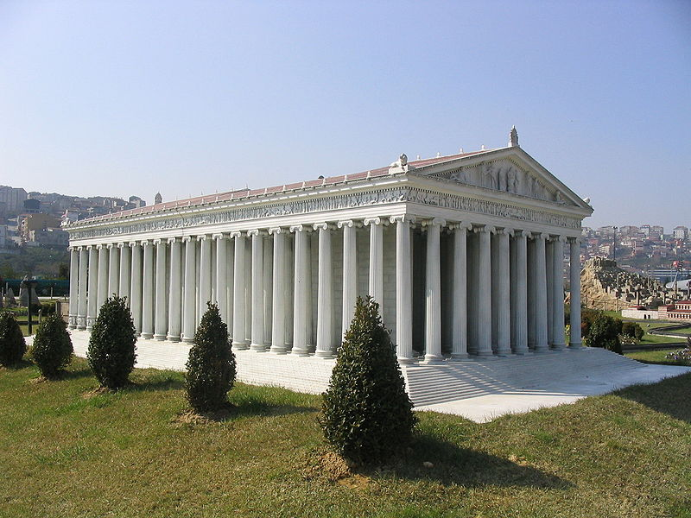
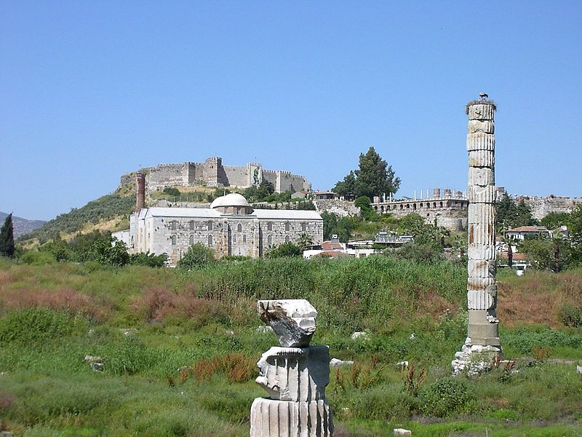
zbytky chrámu v Effesu
novodobá představa Artemidina chrámu v Efesu - jeden ze sedmi divů světa

Slide 9
Řecké chrámy:
- kamenné zdivo
- sloupy
- dřevěný strop
- tympanon
- vlys
- barevné

Slide 10
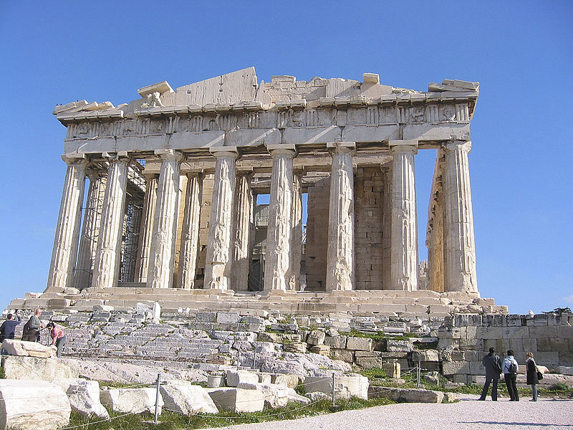
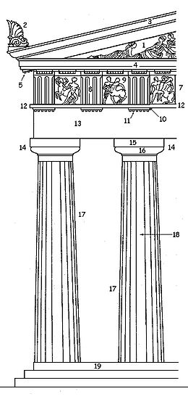
sloh - DÓRSKÝ
mohutné sloupy s jednoduchou hlavicí, bez patky

Slide 11
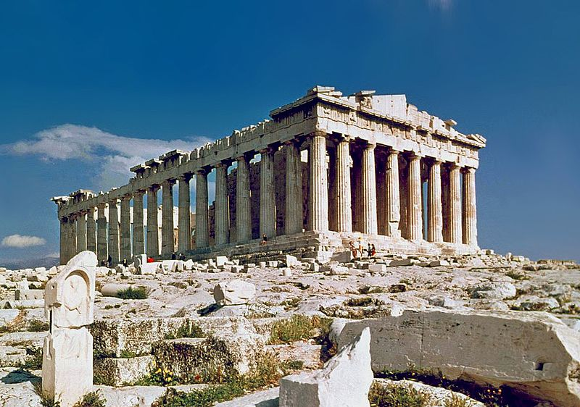
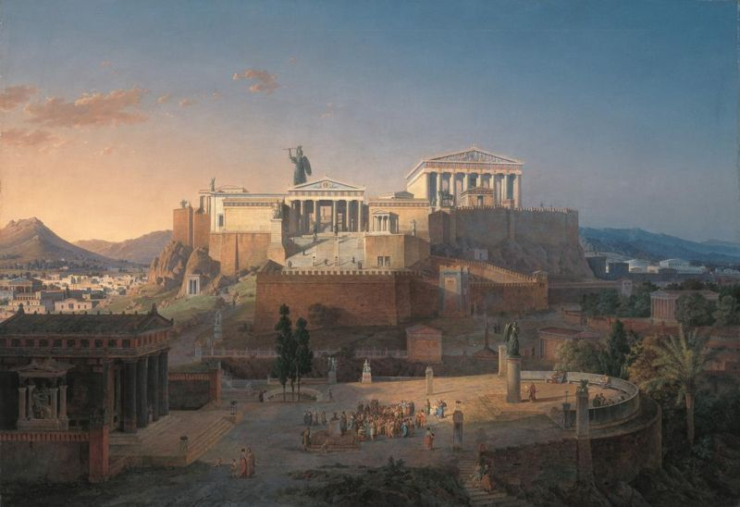
Parthenon
- na athénské Akropoli
Rekonstrukce pohledu na Akropoli.
Prohlédni si obrázek a najdi Parthenon.

Slide 12
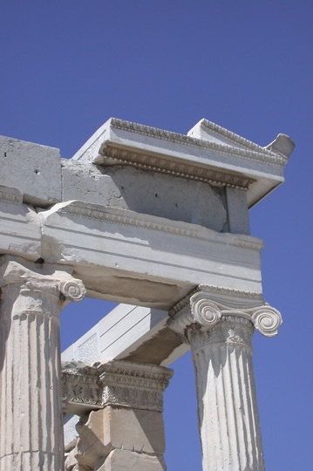
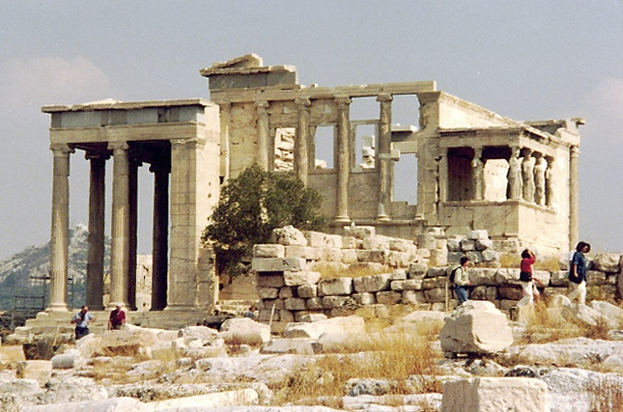
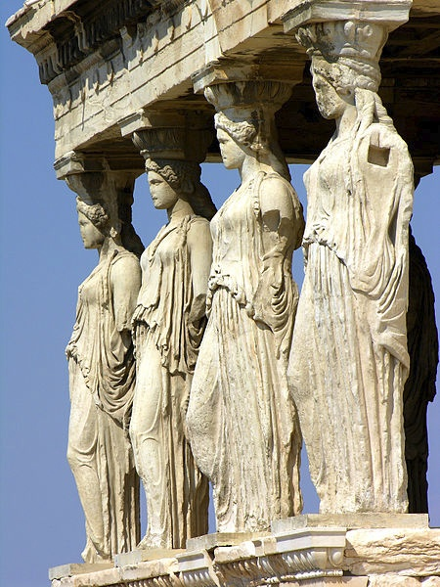
sloh - IÓNSKÝ
chrám Erechtheion – athénská Akropole
kariatidy

Slide 13
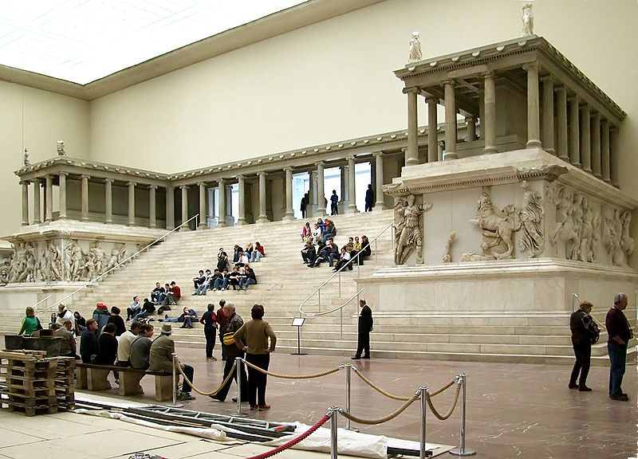
reliéf
Diův oltář z Pergamonu - Berlínské muzeum

Slide 14
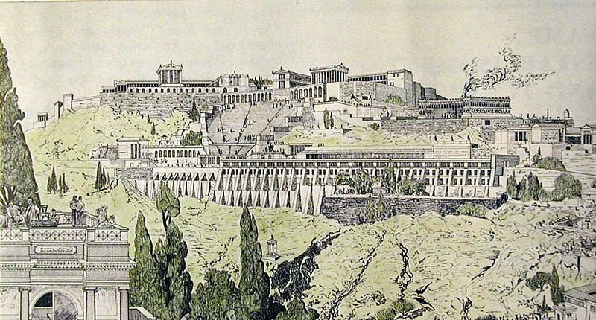
Diův oltář
divadlo
Pergamon

Slide 15
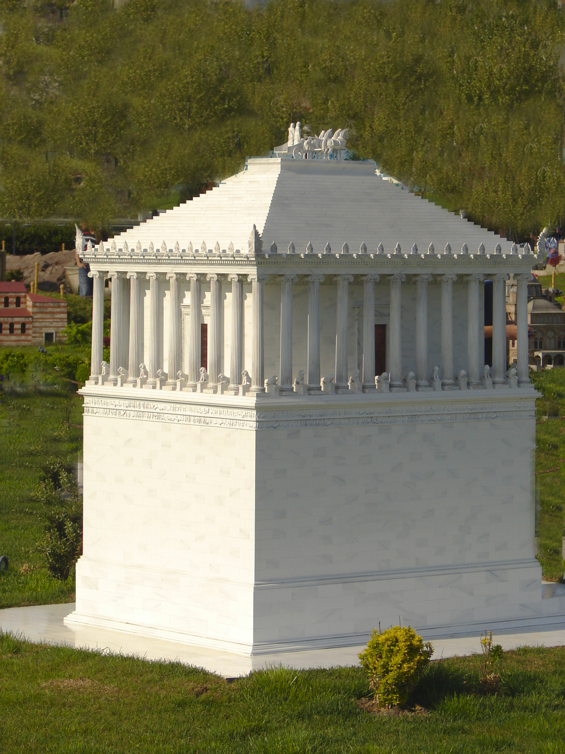
sousoší krále Mausóla
s manželkou na voze taženém čtyřspřežím
mauzoleum v Halikarnasu
hrobka krále
Mauzóla
stavba zařazena
do 7 divů světa
45 m
Přemýšlej:
odkud se vzal název pro stavbu hrobky „mauzoleum“?

Slide 16
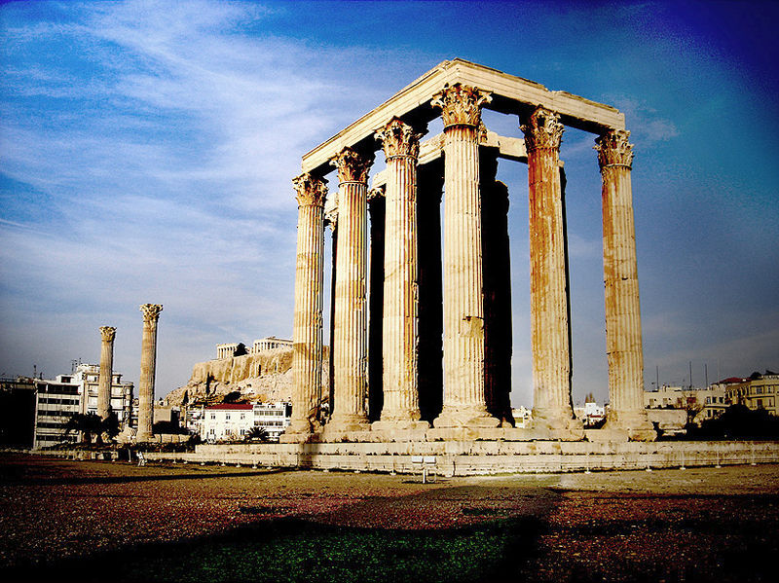
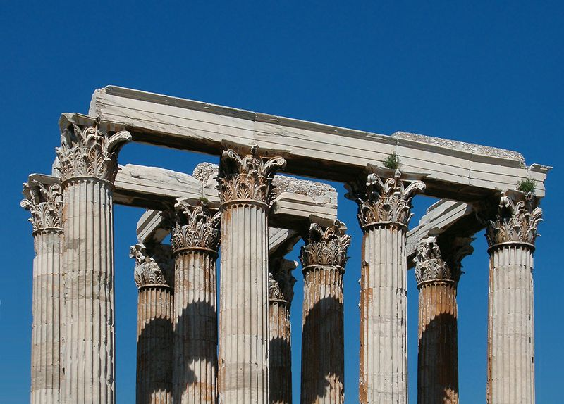
sloh - KORINTSKÝ
Diův chrám v Athénách

Slide 17
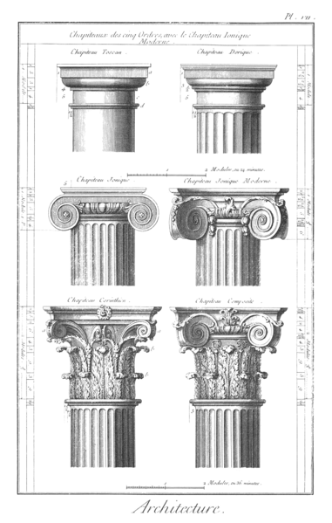
Základním rozlišovacím prvkem architektury je sloup:
ÚKOL:
a)
Přiřaď správně název řádu podle hlavice sloupu:
b)
korintský
c)
dórský
a)
c)
iónský
b)
Kontrola:

Slide 18
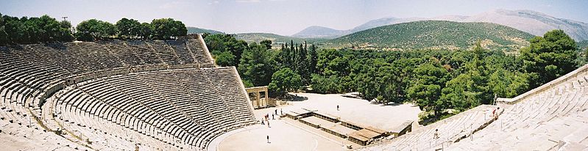
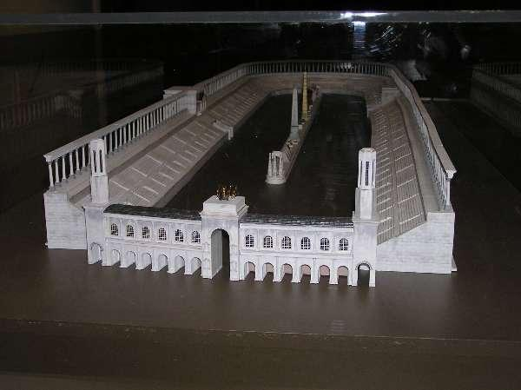
Další řecké stavby
Divadlo v Epidauru
Hippodrom (model)

Slide 19
Většina řeckých staveb se nedochovala.
lázně
amfiteátry
paláce
stadióny

Slide 20
[cit.16.4.2012]
● http://www.phil.muni.cz/muzeo/mui03obrazky0304/mui03obrazky0304/puvodni/275.jpg
● http://upload.wikimedia.org/wikipedia/commons/thumb/c/cd/Hephaistos.temple.AC.02.jpg/420px-Hephaistos.temple.AC.02.jpg
● http://upload.wikimedia.org/wikipedia/commons/0/0b/Olympia-ZeusTempelRestoration.jpg
● http://upload.wikimedia.org/wikipedia/commons/4/43/Decorative_emblems_The_Circus_Bath.jpg
● http://upload.wikimedia.org/wikipedia/commons/thumb/1/1d/Miniaturk_009.jpg/800px-Miniaturk_009.jpg
● http://upload.wikimedia.org/wikipedia/commons/thumb/b/b2/Ac_artemisephesus.jpg/800px-Ac_artemisephesus.jpg
● http://upload.wikimedia.org/wikipedia/commons/a/ad/Athina_Akropolis_relief_back_2005-04.jpg
●http://upload.wikimedia.org/wikipedia/commons/thumb/c/ce/2006_01_21_Ath%C3%A8nes_Parth%C3%A9non.JPG/800px-2006_01_21_Ath%C3%A8nes_Parth%C3%A9non.JPG
● http://upload.wikimedia.org/wikipedia/commons/thumb/b/b7/Elgin_Marbles_east_pediment.jpg/800px-Elgin_Marbles_east_pediment.jpg
● http://upload.wikimedia.org/wikipedia/commons/thumb/d/da/The_Parthenon_in_Athens.jpg/800px-The_Parthenon_in_Athens.jpg
● http://upload.wikimedia.org/wikipedia/commons/thumb/c/c4/Akropolis_by_Leo_von_Klenze.jpg/800px-Akropolis_by_Leo_von_Klenze.jpg
● http://upload.wikimedia.org/wikipedia/commons/c/c8/Grece_athenes_erechtheion2.jpg

Slide 21
● http://upload.wikimedia.org/wikipedia/commons/3/3f/Erechtheum_SW-650px.jpg
● http://upload.wikimedia.org/wikipedia/commons/thumb/6/6a/Classical_orders_from_the_Encyclopedie.png/381px-Classical_orders_from_the_Encyclopedie.png
● http://upload.wikimedia.org/wikipedia/commons/thumb/2/2d/Pergamonmuseum_Pergamonaltar.jpg/800px-Pergamonmuseum_Pergamonaltar.jpg
● http://upload.wikimedia.org/wikipedia/en/thumb/1/15/Drawing_of_ancient_Pergamon.jpg/800px-Drawing_of_ancient_Pergamon.jpg
● http://upload.wikimedia.org/wikipedia/commons/d/d2/The_maussolleion_model_dsc02711-miniaturk_nevit.jpg
● http://upload.wikimedia.org/wikipedia/commons/thumb/3/30/Templo-de-zeus-2.jpg/800px-Templo-de-zeus-2.jpg
● http://upload.wikimedia.org/wikipedia/commons/thumb/4/4c/Tempio_di_Zeus_Olimpo_apr2005_03.jpg/800px-Tempio_di_Zeus_Olimpo_apr2005_03.jpg
● http://upload.wikimedia.org/wikipedia/commons/thumb/0/0f/Epidaurus_Theater.jpg/799px-Epidaurus_Theater.jpg
● http://pamatky.praha.eu/public/c1/be/81/1067725_140342_hippodrom_model.jpg

